Slide 1
Universitas AMIKOM Yogyakarta
PEMROGRAMAN LANJUT
Merancang Form Input,
Constructor, Delegate dan Event
Kamarudin, M.Kom
kamarudin@amikom.ac.id
http://coding4ever.net/

Slide 2
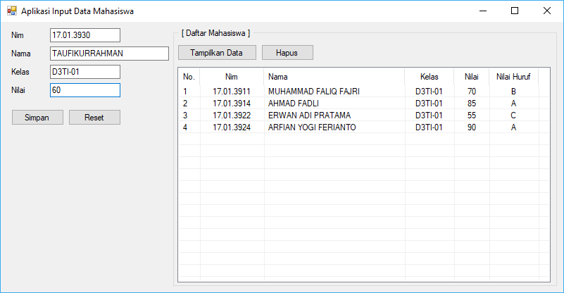
Contoh Form Entri Data

Slide 3
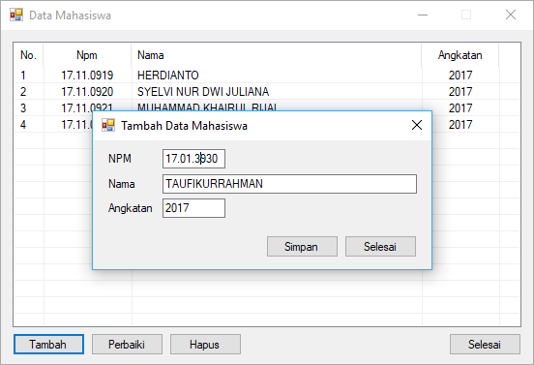
Contoh Form Entri Data (Lanjutan)
Form Induk
Form Anak

Slide 4
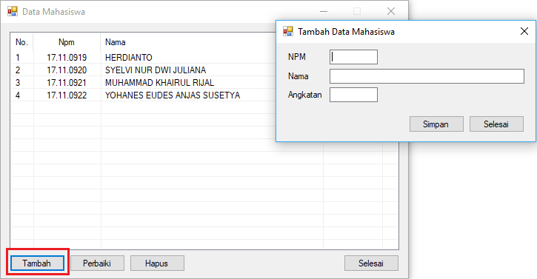
Contoh Form Entri Data (Lanjutan)

Slide 5
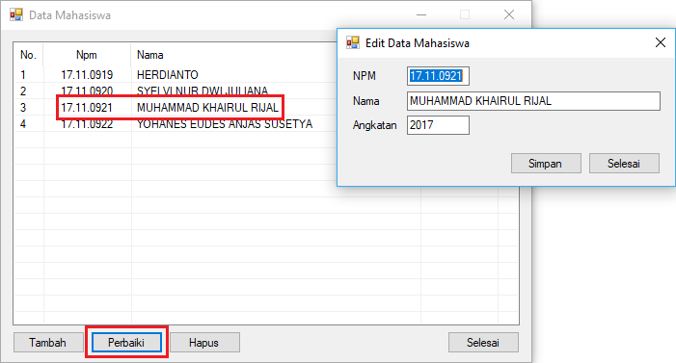
Contoh Form Entri Data (Lanjutan)

Slide 6
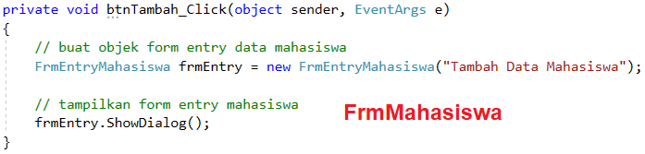
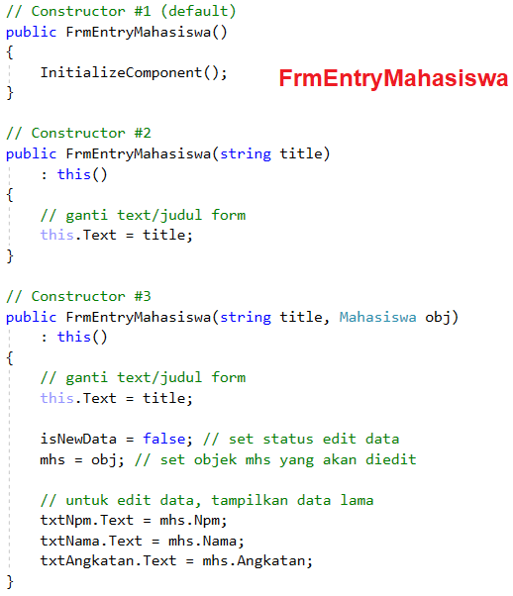
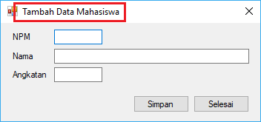
Constructor
Constructor
1
2
3
1
2
3

Slide 7
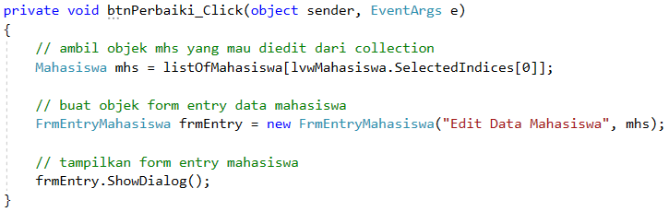
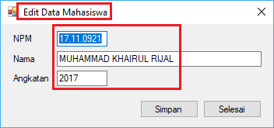
Constructor (Lanjutan)
Constructor
1
2
3
1
2
3

Slide 8
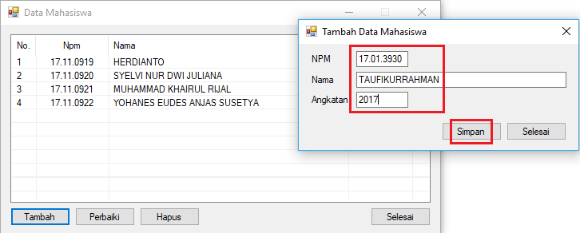
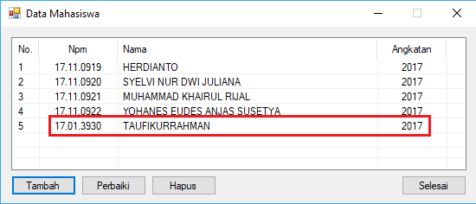
???
Event

